Slide 1
Jogos Digitais e Engajamento na Reabilitação de Pacientes
Uma Revisão Sistemática da Literatura
Carlos Henrique Rorato Souza
Daniel Machado de Oliveira
Luciana de Oliveira Berretta
Sérgio Teixeira de Carvalho

Slide 2
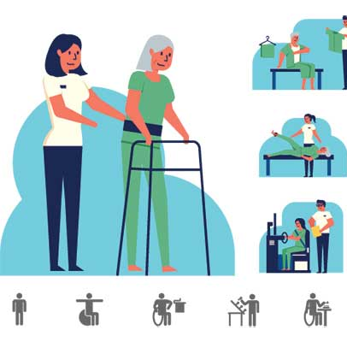
Introdução
Reabilitação de pacientes: muitas variáveis!
Engajamento, uma questão crucial.
Engajamento
Envolvimento profundo do jogador na realidade do jogo, que o deixa “imerso” nesta realidade (estado de flow), fazendo com que ele queira continuar dentro desse universo, sendo continuamente motivado e estimulado a assim permanecer.
[Csikszentmihalyi 2020, Kapp 2012, Huizinga 2020, Chou et al. 2014]
Notes:
Exercícios repetitivos, enfadonhos. Sem engajamento ou motivação, a reabilitação não alcança os resultados esperados.

Slide 3
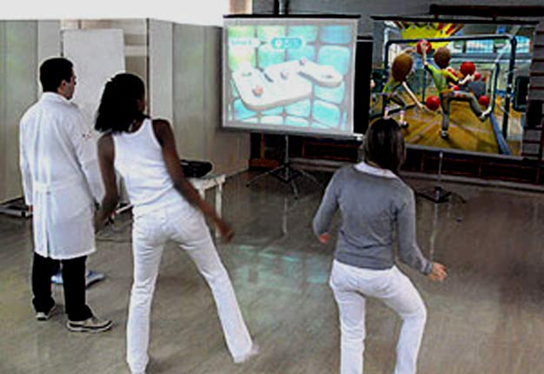
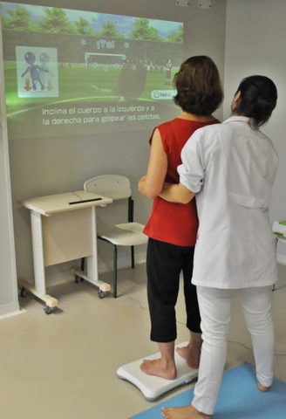
Introdução
Abordagens com Jogos: atividades menos enfadonhas, mais engajamento!
Elementos de jogos
Interação jogador-jogo
Notes:
Exercícios repetitivos, enfadonhos. Sem engajamento ou motivação, a reabilitação não alcança os resultados esperados.

Slide 4
Objetivo
explorar, identificar e analisar os projetos de jogos digitais existentes que propõem-se a engajar o paciente na realização de sessões de reabilitação e/ou telerreabilitação, isto é, quando a atividade é realizada de forma remota, através de meios de comunicação.
Revisão Sistemática da Literatura (RSL)
Notes:
Presença grande da Telerreabilitação, dificuldades de acesso, custo ou pela pandemia.

Slide 5
Questões de Pesquisa
Q1
Q2
Q3
Quais são os projetos existentes que apresentam a construção de um jogo digital visando engajar o paciente na realização de sessões de reabilitação e/ou telerreabilitação?
Quais elementos de jogos são empregados para suscitar engajamento no paciente?
Como se dá a interação entre o paciente e o jogo desenvolvido?

Slide 6
Termo de Busca
(“game” OR “exergame” OR “exergaming” OR “games”)
AND
(“rehabilitation” OR “telerehabilitation” OR “tele rehabilitation” OR “tele-rehabilitation”)
AND
(“engagement” OR “adherence” OR “engaging”)
Palavras-chave:
(P.1) engagement (adherence, engaging)
(P.2) game (exergame, exergaming, games)
(P.3) rehabilitation (telerehabilitation, tele rehabilitation, tele-rehabilitation)
Notes:
Presença grande da Telerreabilitação, dificuldades de acesso, custo ou pela pandemia.

Slide 7
Critérios de Inclusão
Critérios de Exclusão
O trabalho apresenta a construção de um jogo para a reabilitação?
O trabalho apresenta projeto sobre jogos em telerreabilitação?
Não apresenta nenhuma das palavras-chave no título e/ou resumo;
Não apresenta o desenvolvimento de um jogo digital;
Não apresenta avaliação e resultados;
Não é artigo científico;
Não está escrito nas línguas portuguesa ou inglesa;
Não está inserido no contexto de fisioterapia/reabilitação;
Não possui resumo e título;
Texto integral do trabalho não acessível; e
Trabalho possui data de publicação anterior a 5 anos.
Notes:
Presença grande da Telerreabilitação, dificuldades de acesso, custo ou pela pandemia.

Slide 8
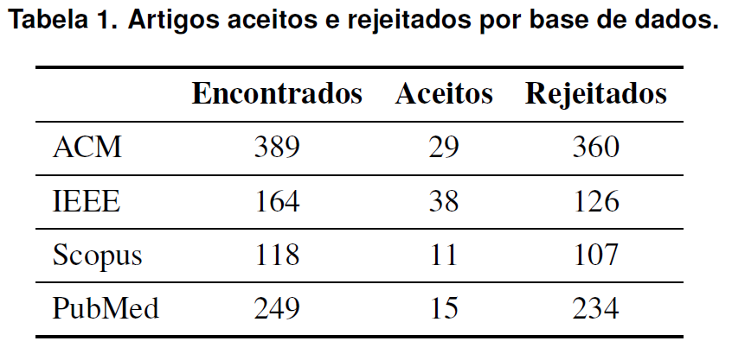
Condução da RSL
Foram selecionados 93 estudos

Slide 9
Resultados

Slide 10
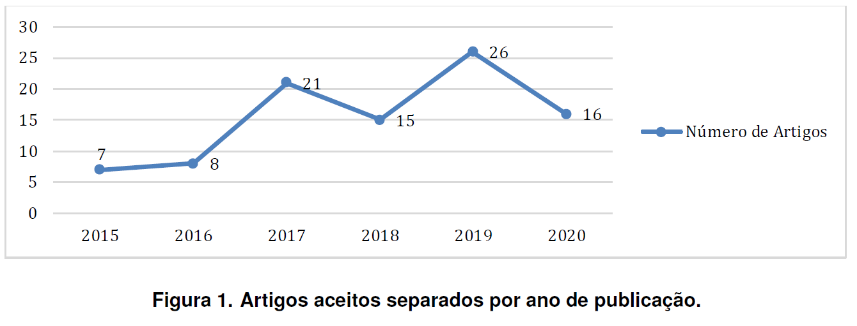
Aspectos Gerais
Notes:
Encontrar um fio na pluralidade de abordagens.

Slide 11
Q1: Quais são os projetos existentes que apresentam a construção de um jogo digital visando engajar o paciente na realização de sessões de reabilitação e/ou telerreabilitação?
Problema de saúde abordado: disfunções motoras, resultado de grandes períodos de internação, disfunções musculares por AVCs ou ainda pela idade avançada do paciente. Dedicação maior aos membros superiores (50,5%).
Justificativa para a criação dos jogos: falta de motivação/engajamento (68,8%), alto custo do tratamento (15%) ou outros fatores (26,8%), como dificuldades de acesso.
Abordagens envolvendo telerreabilitação: 12% de forma direta; porém, muitos apresentam a home-based rehabilitation.
Participação do profissional de saúde no processo: 84,9% durante testes e validação.
Notes:
Pensar em características. Linhas comuns, apontamentos.

Slide 12

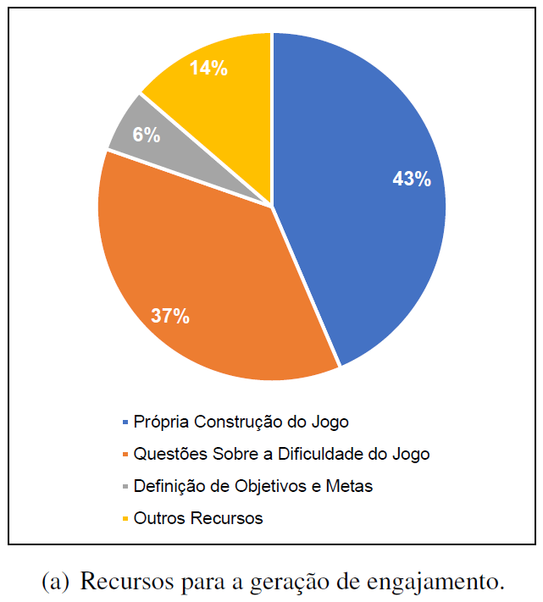
Q2: Quais elementos de jogos são empregados para suscitar engajamento no paciente?
Notes:
RV imersiva, contexto ou histórias envolventes, feedback motivacional, humor e promoção da autonomia. Estabelecer vínculo.

Slide 13
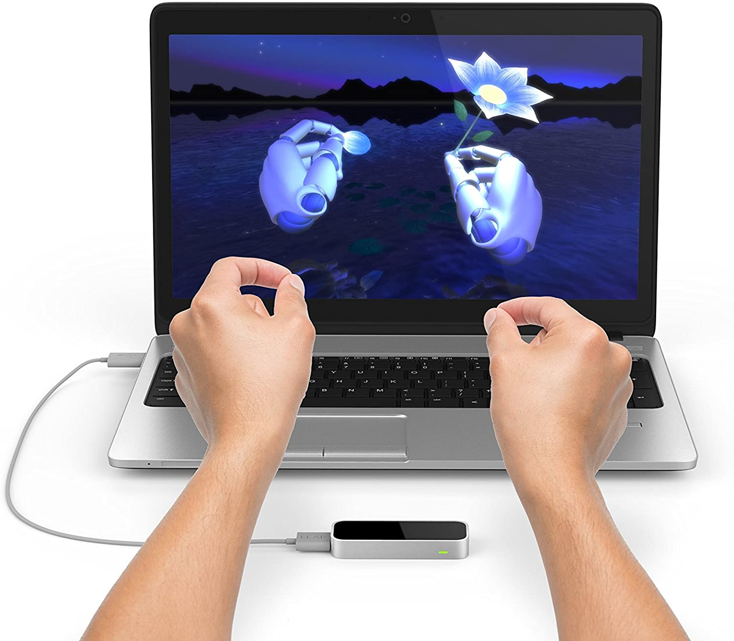
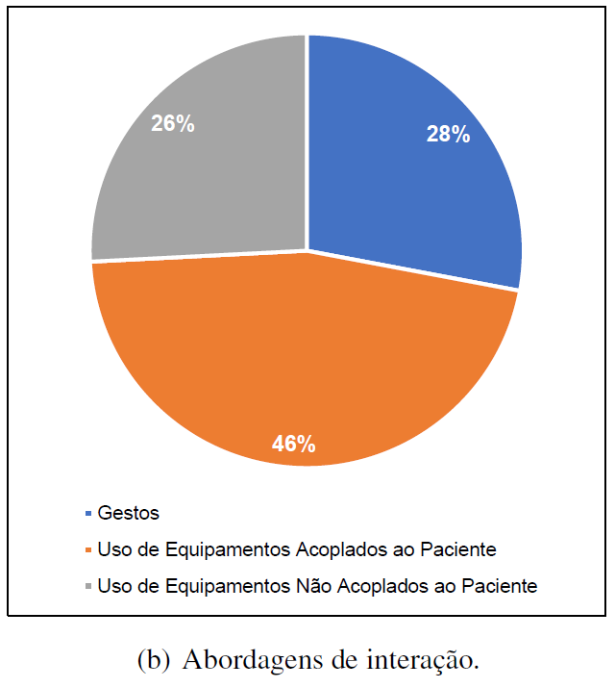
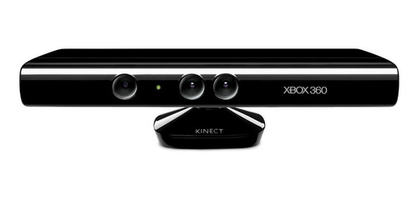
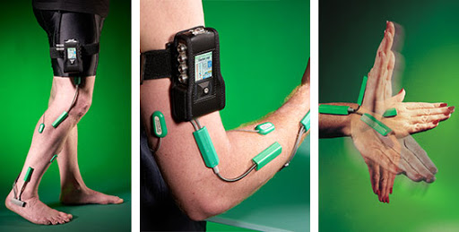
Q3: Como se dá a interação entre o paciente e o jogo desenvolvido?
Notes:
RV imersiva, contexto ou histórias envolventes, feedback motivacional, humor e promoção da autonomia. Estabelecer vínculo.

Slide 14
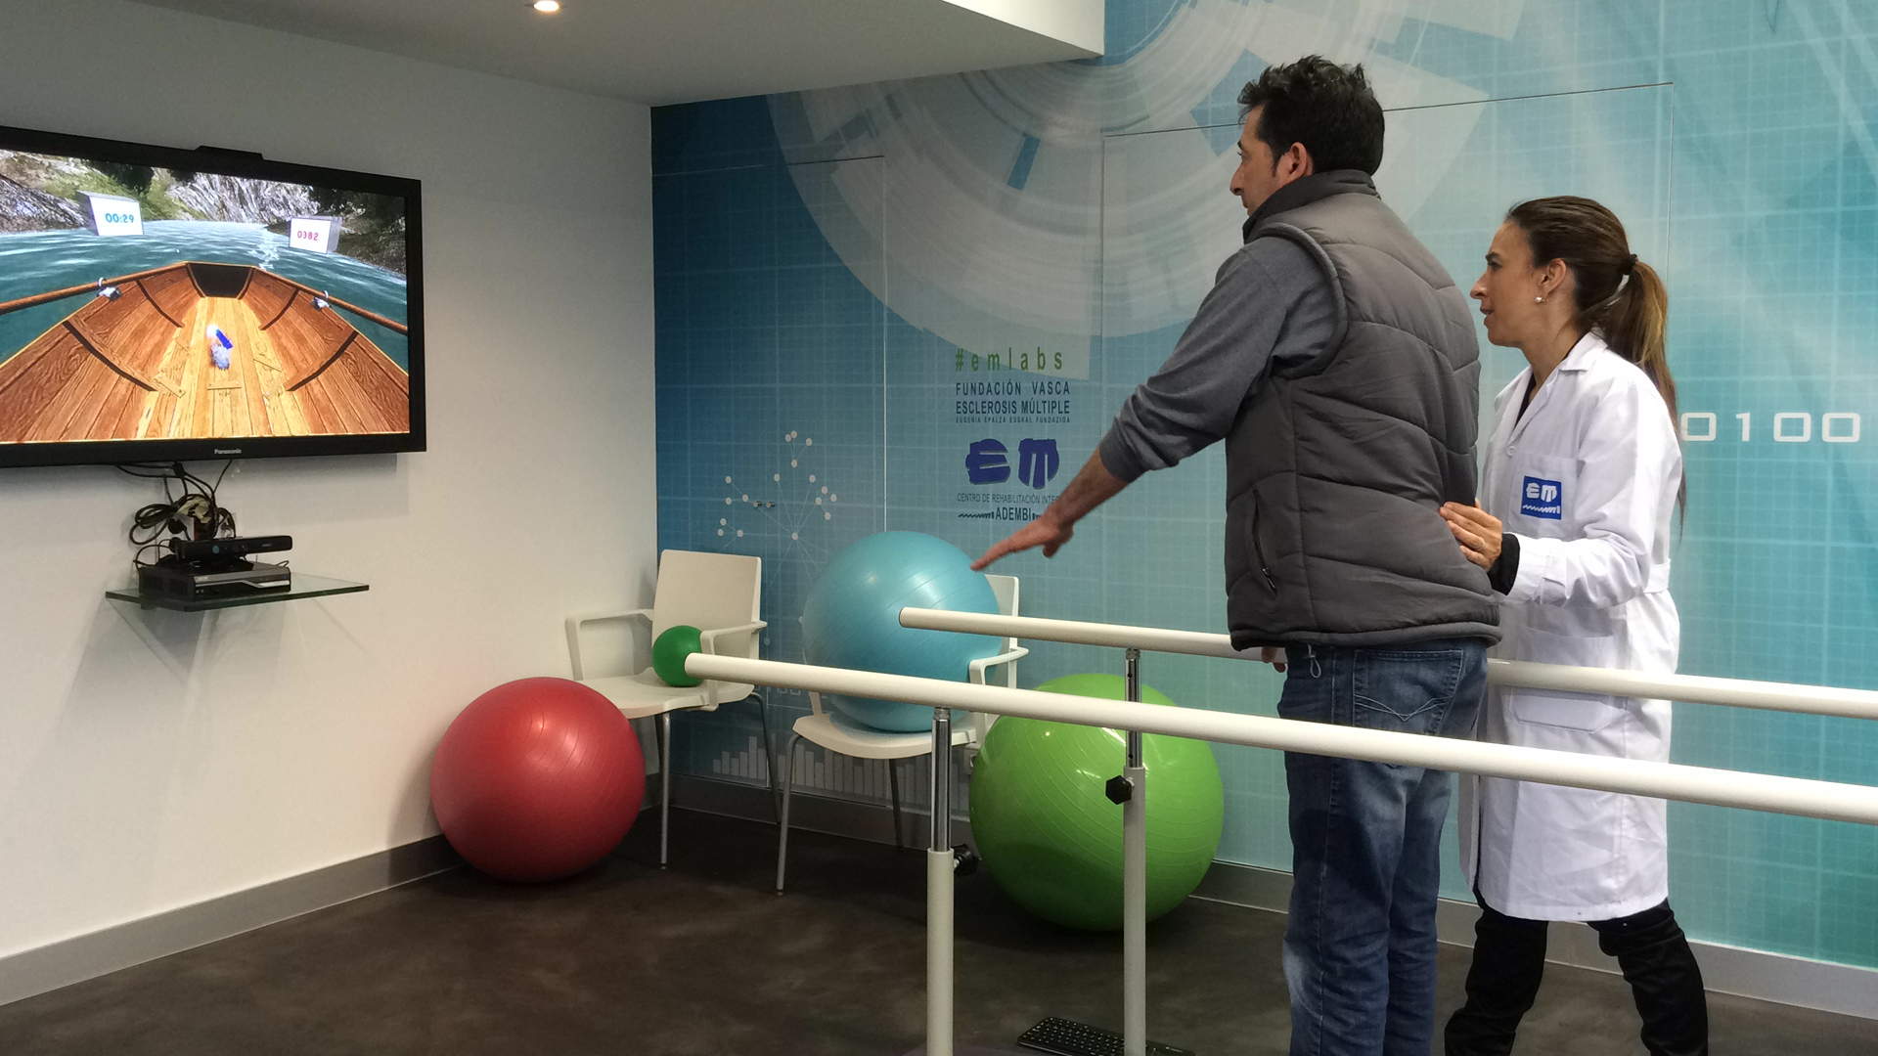
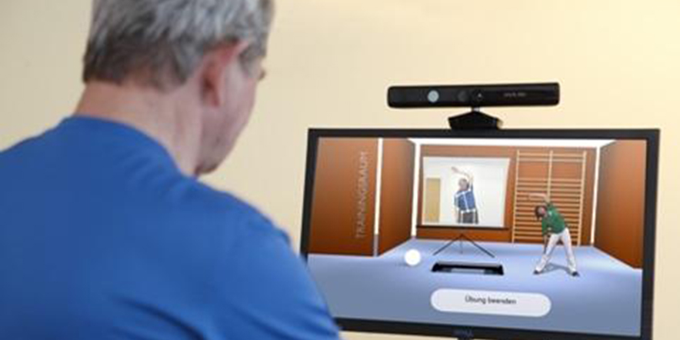
Concluindo...
Diversidade de abordagens. Importância à natureza do problema e ao planejamento. Balancear precisão e praticidade.
Sobre a telerreabilitação…
Importância do engajamento!
Notes:
Pensar em características. Linhas comuns, apontamentos.

